Slide 1
כיתה ח׳ · הכנה למבחן
ברוכים הבאים
כיתה ח׳2 · אנגלית
1 / 70
Notes:
11:10. פתיחה קצרה. היום מתכוננים למבחן בעזרת טקסט מבחן מהארכיון.

Slide 2
כיתה ח׳ · הכנה למבחן
המבחן הראשון באנגלית
יום חמישי, כ״ז בתשרי תשפ״ז
(8.10.2026)
לפי הלוח שפורסם. המועד עשוי להשתנות.
2 / 70
Notes:
לומר: המבחן ביום חמישי, כ״ז בתשרי תשפ״ז (8.10.2026). היום מתחילים להתכונן. להבהיר שזהו המועד שפורסם.
Source: https://drive.google.com/file/d/1MkEy1qZROpufD3z4PVTW5YuP3VSotr6M/view

Slide 3
כיתה ח׳ · הכנה למבחן
נשארו 3 מפגשים כפולים
יום שני, ג׳ בתשרי תשפ״ז (14.9.2026)
היום בזום
יום חמישי, ו׳ בתשרי תשפ״ז (17.9.2026)
טעון בדיקה בגלל מופע סליחות
יום שני, כ״ד בתשרי תשפ״ז (5.10.2026)
המפגש האחרון לפני המבחן
כולל היום. אם המפגש השני יתבטל, יישארו שני מפגשים כולל היום.
3 / 70
Notes:
ליום השיעור: שלושה מפגשים מתוכננים כולל היום, שניים אחריו. חופשת החגים מיום ראשון, ט׳ בתשרי תשפ״ז (20.9.2026), עד שבת, כ״ב בתשרי תשפ״ז (3.10.2026). המבחן עצמו אינו נספר כמפגש הכנה. המפגש השני אינו מאושר סופית.
Source: https://drive.google.com/file/d/1MkEy1qZROpufD3z4PVTW5YuP3VSotr6M/view

Slide 4
כיתה ח׳ · הכנה למבחן
מה מתרגלים היום?
אוצר מילים והבנת הנקרא
קבוצה 01: פירוש, איות ושימוש במשפט
טקסט הקריאה: פרטים, הסבר ותשובה מבוססת
הטקסט מהארכיון מיועד לתרגול. פירוט החומר למבחן יימסר בנפרד.
4 / 70
Notes:
זהו מוקד ההכנה לשיעור. לא נמצא מפרט מלא לבחינה הקרובה, ולכן אין להכריז שהטקסט הזה יופיע שוב בבחינה או שקבוצה 01 היא כל החומר. למורה: יש לפרסם היקף סופי בנפרד.
Source: https://simonh68.github.io/teachers/grade8/opening/

Slide 5
כיתה ח׳ · הכנה למבחן
השיעור היום
‎11:10–11:50‎ · זום ותרגול יחד
‎12:00–12:25‎ · עבודה עצמאית
12:25 · סיכום קצר בזום
עד 12:40 · תיקון והגשה
5 / 70
Notes:
פורמט מומלץ שסוכם עם המורה. את השקפים הקצרים מחליפים במהירות לפי תגובות הכיתה. אם מתעכבים, מדלגים לחזרה המקוצרת בשקף 57 וחוזרים לתרגול בבית.

Slide 6
כיתה ח׳ · הכנה למבחן
The Monkey Festival
Who do you think the food is for?
ניחוש קצר בצ׳אט. נבדוק לפי הטקסט.
6 / 70
Notes:
לשמוע שני ניחושים. זו שאלת חיזוי, לכן התשובה תתברר בקריאה ולא בשקף תשובה מיידי.
Source: https://drive.google.com/file/d/1GJz_c1qY3qMb3NidioFReT7V1l2WebFr/view

Slide 7
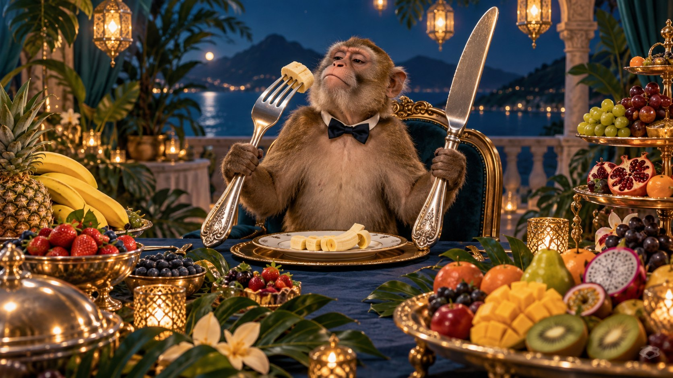
Notes:
מבט קצר על אורח רציני מאוד בשולחן הפירות. הפסקה חזותית של 15–20 שניות. איור הומוריסטי דמיוני, לא תיעוד מהפסטיבל.
Original generated illustration for this lesson.

Slide 8
מילים מתוך טקסט הקריאה
הווה
unusual
This is an unusual festival.
8 / 70
Notes:
להמתין כ־10 שניות לניחוש. לקרוא את הדוגמה ואז לחשוף משמעות. הדוגמה נכתבה לצורך התרגול ואינה ציטוט מהטקסט.
Source: https://drive.google.com/file/d/1GJz_c1qY3qMb3NidioFReT7V1l2WebFr/view

Slide 9
מילים מתוך טקסט הקריאה
הווה
unusual
This is an unusual festival.
לא רגיל; יוצא דופן
זהו פסטיבל יוצא דופן.
9 / 70
Notes:
להמתין כ־10 שניות לניחוש. לקרוא את הדוגמה ואז לחשוף משמעות. הדוגמה נכתבה לצורך התרגול ואינה ציטוט מהטקסט.
Source: https://drive.google.com/file/d/1GJz_c1qY3qMb3NidioFReT7V1l2WebFr/view

Slide 10
מילים מתוך טקסט הקריאה
הווה
festival
People come to the festival.
10 / 70
Notes:
להמתין כ־10 שניות לניחוש. לקרוא את הדוגמה ואז לחשוף משמעות. הדוגמה נכתבה לצורך התרגול ואינה ציטוט מהטקסט.
Source: https://drive.google.com/file/d/1GJz_c1qY3qMb3NidioFReT7V1l2WebFr/view

Slide 11
מילים מתוך טקסט הקריאה
הווה
festival
People come to the festival.
פסטיבל; חגיגה
אנשים באים לפסטיבל.
11 / 70
Notes:
להמתין כ־10 שניות לניחוש. לקרוא את הדוגמה ואז לחשוף משמעות. הדוגמה נכתבה לצורך התרגול ואינה ציטוט מהטקסט.
Source: https://drive.google.com/file/d/1GJz_c1qY3qMb3NidioFReT7V1l2WebFr/view

Slide 12
מילים מתוך טקסט הקריאה
הווה
prepare
People prepare plates of fruit.
12 / 70
Notes:
להמתין כ־10 שניות לניחוש. לקרוא את הדוגמה ואז לחשוף משמעות. הדוגמה נכתבה לצורך התרגול ואינה ציטוט מהטקסט.
Source: https://drive.google.com/file/d/1GJz_c1qY3qMb3NidioFReT7V1l2WebFr/view

Slide 13
מילים מתוך טקסט הקריאה
הווה
prepare
People prepare plates of fruit.
להכין
אנשים מכינים צלחות של פירות.
13 / 70
Notes:
להמתין כ־10 שניות לניחוש. לקרוא את הדוגמה ואז לחשוף משמעות. הדוגמה נכתבה לצורך התרגול ואינה ציטוט מהטקסט.
Source: https://drive.google.com/file/d/1GJz_c1qY3qMb3NidioFReT7V1l2WebFr/view

Slide 14
מילים מתוך טקסט הקריאה
הווה
valuable
Sunglasses can be valuable.
14 / 70
Notes:
להמתין כ־10 שניות לניחוש. לקרוא את הדוגמה ואז לחשוף משמעות. הדוגמה נכתבה לצורך התרגול ואינה ציטוט מהטקסט.
Source: https://drive.google.com/file/d/1GJz_c1qY3qMb3NidioFReT7V1l2WebFr/view

Slide 15
מילים מתוך טקסט הקריאה
הווה
valuable
Sunglasses can be valuable.
בעל ערך; יקר ערך
משקפי שמש יכולים להיות בעלי ערך.
15 / 70
Notes:
להמתין כ־10 שניות לניחוש. לקרוא את הדוגמה ואז לחשוף משמעות. הדוגמה נכתבה לצורך התרגול ואינה ציטוט מהטקסט.
Source: https://drive.google.com/file/d/1GJz_c1qY3qMb3NidioFReT7V1l2WebFr/view

Slide 16
מילים מתוך טקסט הקריאה
הווה
annual
The annual festival happens once a year.
16 / 70
Notes:
להמתין כ־10 שניות לניחוש. לקרוא את הדוגמה ואז לחשוף משמעות. הדוגמה נכתבה לצורך התרגול ואינה ציטוט מהטקסט.
Source: https://drive.google.com/file/d/1GJz_c1qY3qMb3NidioFReT7V1l2WebFr/view

Slide 17
מילים מתוך טקסט הקריאה
הווה
annual
The annual festival happens once a year.
שנתי; שמתקיים פעם בשנה
הפסטיבל השנתי מתקיים פעם בשנה.
17 / 70
Notes:
להמתין כ־10 שניות לניחוש. לקרוא את הדוגמה ואז לחשוף משמעות. הדוגמה נכתבה לצורך התרגול ואינה ציטוט מהטקסט.
Source: https://drive.google.com/file/d/1GJz_c1qY3qMb3NidioFReT7V1l2WebFr/view

Slide 18
מילים מתוך טקסט הקריאה
הווה
careful
You have to be careful.
18 / 70
Notes:
להמתין כ־10 שניות לניחוש. לקרוא את הדוגמה ואז לחשוף משמעות. הדוגמה נכתבה לצורך התרגול ואינה ציטוט מהטקסט.
Source: https://drive.google.com/file/d/1GJz_c1qY3qMb3NidioFReT7V1l2WebFr/view

Slide 19
מילים מתוך טקסט הקריאה
הווה
careful
You have to be careful.
זהיר
צריך להיות זהירים.
19 / 70
Notes:
להמתין כ־10 שניות לניחוש. לקרוא את הדוגמה ואז לחשוף משמעות. הדוגמה נכתבה לצורך התרגול ואינה ציטוט מהטקסט.
Source: https://drive.google.com/file/d/1GJz_c1qY3qMb3NidioFReT7V1l2WebFr/view

Slide 20
מילים מתוך טקסט הקריאה
הווה
take care of
People take care of the monkeys.
20 / 70
Notes:
להמתין כ־10 שניות לניחוש. לקרוא את הדוגמה ואז לחשוף משמעות. הדוגמה נכתבה לצורך התרגול ואינה ציטוט מהטקסט.
Source: https://drive.google.com/file/d/1GJz_c1qY3qMb3NidioFReT7V1l2WebFr/view

Slide 21
מילים מתוך טקסט הקריאה
הווה
take care of
People take care of the monkeys.
לטפל ב־; לדאוג ל־
אנשים דואגים לקופים.
21 / 70
Notes:
להמתין כ־10 שניות לניחוש. לקרוא את הדוגמה ואז לחשוף משמעות. הדוגמה נכתבה לצורך התרגול ואינה ציטוט מהטקסט.
Source: https://drive.google.com/file/d/1GJz_c1qY3qMb3NidioFReT7V1l2WebFr/view

Slide 22
מילים מתוך טקסט הקריאה
הווה
honor
People honor the monkeys with a festival.
22 / 70
Notes:
להמתין כ־10 שניות לניחוש. לקרוא את הדוגמה ואז לחשוף משמעות. הדוגמה נכתבה לצורך התרגול ואינה ציטוט מהטקסט.
Source: https://drive.google.com/file/d/1GJz_c1qY3qMb3NidioFReT7V1l2WebFr/view

Slide 23
מילים מתוך טקסט הקריאה
הווה
honor
People honor the monkeys with a festival.
לכבד; לחלוק כבוד
אנשים חולקים כבוד לקופים באמצעות פסטיבל.
23 / 70
Notes:
להמתין כ־10 שניות לניחוש. לקרוא את הדוגמה ואז לחשוף משמעות. הדוגמה נכתבה לצורך התרגול ואינה ציטוט מהטקסט.
Source: https://drive.google.com/file/d/1GJz_c1qY3qMb3NidioFReT7V1l2WebFr/view

Slide 24
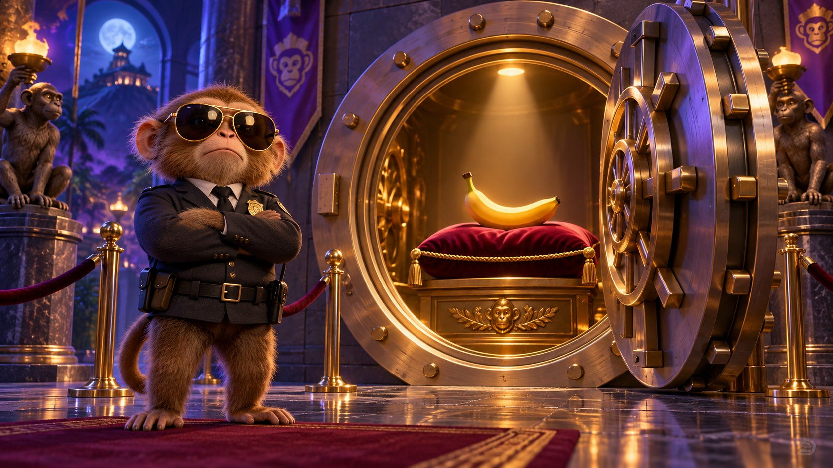
Notes:
בננה אחת זוכה לאבטחה של אוצר יקר. אפשר להצביע על valuable בלי להפוך את התמונה למשימה נוספת. הפסקה חזותית של 15–20 שניות. איור הומוריסטי דמיוני, לא תיעוד מהפסטיבל.
Original generated illustration for this lesson.

Slide 25
Band II · Core I · Group 01
עבר
however
It was hard. However, I tried.
25 / 70
Notes:
להמתין כ־10 שניות לניחוש. לקרוא את הדוגמה ואז לחשוף משמעות. משפט ותרגום נשמרו מהמצגת הקיימת.
Source: https://simonh68.github.io/teachers/grade8/opening/

Slide 26
Band II · Core I · Group 01
עבר
however
It was hard. However, I tried.
עם זאת
זה היה קשה. עם זאת, ניסיתי.
26 / 70
Notes:
להמתין כ־10 שניות לניחוש. לקרוא את הדוגמה ואז לחשוף משמעות. משפט ותרגום נשמרו מהמצגת הקיימת.
Source: https://simonh68.github.io/teachers/grade8/opening/

Slide 27
Band II · Core I · Group 01
הווה
around
Is anyone around?
27 / 70
Notes:
להמתין כ־10 שניות לניחוש. לקרוא את הדוגמה ואז לחשוף משמעות. משפט ותרגום נשמרו מהמצגת הקיימת.
Source: https://simonh68.github.io/teachers/grade8/opening/

Slide 28
Band II · Core I · Group 01
הווה
around
Is anyone around?
בסביבה; מסביב
יש מישהו בסביבה?
28 / 70
Notes:
להמתין כ־10 שניות לניחוש. לקרוא את הדוגמה ואז לחשוף משמעות. משפט ותרגום נשמרו מהמצגת הקיימת.
Source: https://simonh68.github.io/teachers/grade8/opening/

Slide 29
Band II · Core I · Group 01
הווה
care
The baby needs care.
29 / 70
Notes:
להמתין כ־10 שניות לניחוש. לקרוא את הדוגמה ואז לחשוף משמעות. משפט ותרגום נשמרו מהמצגת הקיימת.
Source: https://simonh68.github.io/teachers/grade8/opening/

Slide 30
Band II · Core I · Group 01
הווה
care
The baby needs care.
טיפול; תשומת לב
התינוק צריך טיפול.
30 / 70
Notes:
להמתין כ־10 שניות לניחוש. לקרוא את הדוגמה ואז לחשוף משמעות. משפט ותרגום נשמרו מהמצגת הקיימת.
Source: https://simonh68.github.io/teachers/grade8/opening/

Slide 31
כיתה ח׳ · הכנה למבחן
איך בונים תשובה?
Question → paragraph → answer
מזהים מה שואלים: מי, היכן, מה או למה
מוצאים פרט מתאים בטקסט
כותבים תשובה ובודקים שהיא עונה לשאלה
31 / 70
Notes:
להדגים בקצרה: Where מצפה למקום. Why מצפה לסיבה. לא צריך להבין כל מילה כדי לענות על פרט מפורש.

Slide 32
Part One · A
I am at one of the most unusual festivals in the world – the Monkey Festival in Lopburi, Thailand. People are getting ready for the festival, so I finally have some time to write about my adventures.
32 / 70
Notes:
קריאה קצרה עם המורה. אין צורך לתרגם כל מילה. לבקש לאתר את המידע הנדרש. אותיות הפסקאות נוספו לצורך התרגול. הטקסט המקורי נשמר, ופסקה אחת חולקה ל־E ול־F.
Source: https://drive.google.com/file/d/1v5hxzvq6L3lwQonsgvWBEOi9tFcik7v0/view

Slide 33
שאלת הבנה
Where is the festival?
Part One · A
33 / 70
Notes:
שאלה 1 במבחן הישן. ההפניה עודכנה לאות הפסקה, כי מספרי השורות בצילום אינם מתאימים לכל השאלות.
Source: https://drive.google.com/file/d/1GJz_c1qY3qMb3NidioFReT7V1l2WebFr/view

Slide 34
שאלת הבנה
Where is the festival?
Part One · A
The festival is in Lopburi, Thailand.
34 / 70
Notes:
שאלה 1 במבחן הישן. ההפניה עודכנה לאות הפסקה, כי מספרי השורות בצילום אינם מתאימים לכל השאלות.
Source: https://drive.google.com/file/d/1GJz_c1qY3qMb3NidioFReT7V1l2WebFr/view

Slide 35
Part One · B
Everybody in town gets together and the entire town goes a little crazy on this day! Many people are dressed like monkeys, and the festival has live performances and dances.
35 / 70
Notes:
קריאה קצרה עם המורה. אין צורך לתרגם כל מילה. לבקש לאתר את המידע הנדרש. אותיות הפסקאות נוספו לצורך התרגול. הטקסט המקורי נשמר, ופסקה אחת חולקה ל־E ול־F.
Source: https://drive.google.com/file/d/1v5hxzvq6L3lwQonsgvWBEOi9tFcik7v0/view

Slide 36
Part One · C
The first thing you notice when you look around town are the monkeys. They are everywhere! I can see a few of them right now. They are gathered together on the street corner, playing with each other and making loud noises.
36 / 70
Notes:
קריאה קצרה עם המורה. אין צורך לתרגם כל מילה. לבקש לאתר את המידע הנדרש. אותיות הפסקאות נוספו לצורך התרגול. הטקסט המקורי נשמר, ופסקה אחת חולקה ל־E ול־F.
Source: https://drive.google.com/file/d/1v5hxzvq6L3lwQonsgvWBEOi9tFcik7v0/view

Slide 37
Part One · D
They may look cute, but you have to be careful. These monkeys can cause major trouble. They like to take things from people, especially food and drinks, and even valuable things, like handbags and sunglasses.
37 / 70
Notes:
קריאה קצרה עם המורה. אין צורך לתרגם כל מילה. לבקש לאתר את המידע הנדרש. אותיות הפסקאות נוספו לצורך התרגול. הטקסט המקורי נשמר, ופסקה אחת חולקה ל־E ול־F.
Source: https://drive.google.com/file/d/1v5hxzvq6L3lwQonsgvWBEOi9tFcik7v0/view

Slide 38
שאלת הבנה
Name two valuable things the monkeys take.
Part One · D
38 / 70
Notes:
תרגול נוסף, אינו אחת מחמש שאלות המבחן המקורי. לבקש את שני הפריטים ולא רק food.
Source: https://drive.google.com/file/d/1GJz_c1qY3qMb3NidioFReT7V1l2WebFr/view

Slide 39
שאלת הבנה
Name two valuable things the monkeys take.
Part One · D
They take handbags and sunglasses.
39 / 70
Notes:
תרגול נוסף, אינו אחת מחמש שאלות המבחן המקורי. לבקש את שני הפריטים ולא רק food.
Source: https://drive.google.com/file/d/1GJz_c1qY3qMb3NidioFReT7V1l2WebFr/view

Slide 40
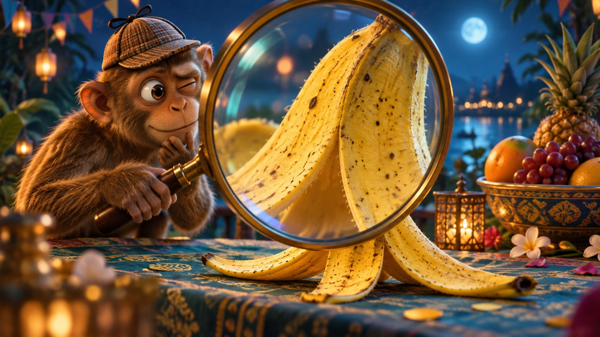
Notes:
בלש מחפש רמז בתוך קליפת בננה. הפסקה קצרה לפני המשך הקריאה. הפסקה חזותית של 15–20 שניות. איור הומוריסטי דמיוני, לא תיעוד מהפסטיבל.
Original generated illustration for this lesson.

Slide 41
Part One · E
This is an annual festival, and people look forward to it all year. Early in the morning, people prepare huge plates of fruit and put them on long tables. The tables look beautiful, but they aren’t going to stay that way.
41 / 70
Notes:
קריאה קצרה עם המורה. אין צורך לתרגם כל מילה. לבקש לאתר את המידע הנדרש. אותיות הפסקאות נוספו לצורך התרגול. הטקסט המקורי נשמר, ופסקה אחת חולקה ל־E ול־F.
Source: https://drive.google.com/file/d/1v5hxzvq6L3lwQonsgvWBEOi9tFcik7v0/view

Slide 42
Part One · F
The best part of the festival is when thousands of excited monkeys jump on the tables and eat as much fruit as they possibly can. I heard that sometimes the monkeys even have food fights! I hope they have one today. What a crazy festival!
42 / 70
Notes:
קריאה קצרה עם המורה. אין צורך לתרגם כל מילה. לבקש לאתר את המידע הנדרש. אותיות הפסקאות נוספו לצורך התרגול. הטקסט המקורי נשמר, ופסקה אחת חולקה ל־E ול־F.
Source: https://drive.google.com/file/d/1v5hxzvq6L3lwQonsgvWBEOi9tFcik7v0/view

Slide 43
שאלת הבנה
Who eats the food at the festival?
Part One · F
43 / 70
Notes:
שאלה 2 במבחן הישן בניסוח אנגלי טבעי. במקור הופיעו שורות 6–8, אך התשובה נמצאת בפסקה האחרונה בחלק הראשון. בתרגול משתמשים בהפניה F.
Source: https://drive.google.com/file/d/1GJz_c1qY3qMb3NidioFReT7V1l2WebFr/view

Slide 44
שאלת הבנה
Who eats the food at the festival?
Part One · F
The monkeys eat the food.
44 / 70
Notes:
שאלה 2 במבחן הישן בניסוח אנגלי טבעי. במקור הופיעו שורות 6–8, אך התשובה נמצאת בפסקה האחרונה בחלק הראשון. בתרגול משתמשים בהפניה F.
Source: https://drive.google.com/file/d/1GJz_c1qY3qMb3NidioFReT7V1l2WebFr/view

Slide 45
שאלת הבנה
What do people prepare in the morning?
Part One · E
45 / 70
Notes:
שאלה 3 במבחן הישן. לשאול מה מכינים, ולא לדרוש פירוט שלא נמצא בטקסט.
Source: https://drive.google.com/file/d/1GJz_c1qY3qMb3NidioFReT7V1l2WebFr/view

Slide 46
שאלת הבנה
What do people prepare in the morning?
Part One · E
They prepare huge plates of fruit and put them on long tables.
46 / 70
Notes:
שאלה 3 במבחן הישן. לשאול מה מכינים, ולא לדרוש פירוט שלא נמצא בטקסט.
Source: https://drive.google.com/file/d/1GJz_c1qY3qMb3NidioFReT7V1l2WebFr/view

Slide 47
Part Two · G
I also noticed the way the people of Lopburi treat the monkeys. They are kind to them and make sure that they are not hungry. In the beginning, I found this attitude a bit strange. Why would these people care so much about the monkeys? After all, they are quite scary and they often steal things.
47 / 70
Notes:
קריאה קצרה עם המורה. אין צורך לתרגם כל מילה. לבקש לאתר את המידע הנדרש. אותיות הפסקאות נוספו לצורך התרגול. הטקסט המקורי נשמר, ופסקה אחת חולקה ל־E ול־F.
Source: https://drive.google.com/file/d/1v5hxzvq6L3lwQonsgvWBEOi9tFcik7v0/view

Slide 48
שאלת הבנה
Why does the writer find the people’s attitude strange?
Part Two · G
48 / 70
Notes:
שאלה 4 במבחן הישן בניסוח מפורש יותר. אפשר לקבל שני משפטים קצרים: The monkeys steal things. However, the people are kind to them. זו חזרה על however מהקבוצה.
Source: https://drive.google.com/file/d/1GJz_c1qY3qMb3NidioFReT7V1l2WebFr/view

Slide 49
שאלת הבנה
Why does the writer find the people’s attitude strange?
Part Two · G
They are kind to the monkeys, although the monkeys are scary and often steal things.
49 / 70
Notes:
שאלה 4 במבחן הישן בניסוח מפורש יותר. אפשר לקבל שני משפטים קצרים: The monkeys steal things. However, the people are kind to them. זו חזרה על however מהקבוצה.
Source: https://drive.google.com/file/d/1GJz_c1qY3qMb3NidioFReT7V1l2WebFr/view

Slide 50
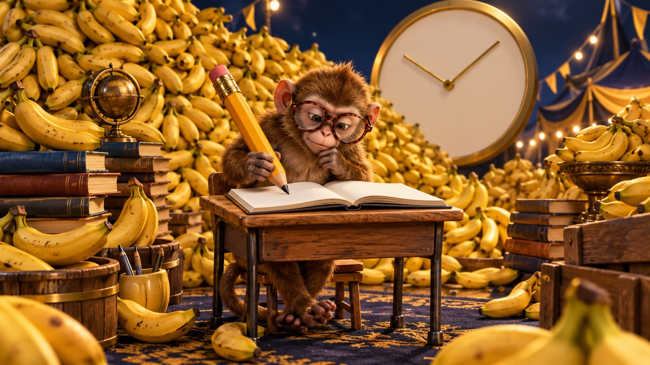
Notes:
התלמיד שהכין יותר מדי ציוד. הפסקה לפני ההסבר שבחלק השני. הפסקה חזותית של 15–20 שניות. איור הומוריסטי דמיוני, לא תיעוד מהפסטיבל.
Original generated illustration for this lesson.

Slide 51
Part Two · H
I asked my friend Aroon, who owns a small business in the center of town. He explained that the people of Lopburi admire the monkeys because of a famous story that happened many centuries ago. It is about Prince Rama and it tells how monkeys helped him save his wife from a horrible monster.
51 / 70
Notes:
קריאה קצרה עם המורה. אין צורך לתרגם כל מילה. לבקש לאתר את המידע הנדרש. אותיות הפסקאות נוספו לצורך התרגול. הטקסט המקורי נשמר, ופסקה אחת חולקה ל־E ול־F.
Source: https://drive.google.com/file/d/1v5hxzvq6L3lwQonsgvWBEOi9tFcik7v0/view

Slide 52
Part Two · I
They take care of the monkeys and once a year, every November, they honor them by having a monkey festival. They believe that these monkeys will bring them good luck, like they did for Prince Rama.
52 / 70
Notes:
קריאה קצרה עם המורה. אין צורך לתרגם כל מילה. לבקש לאתר את המידע הנדרש. אותיות הפסקאות נוספו לצורך התרגול. הטקסט המקורי נשמר, ופסקה אחת חולקה ל־E ול־F.
Source: https://drive.google.com/file/d/1v5hxzvq6L3lwQonsgvWBEOi9tFcik7v0/view

Slide 53
שאלת הבנה
How do the people honor the monkeys?
Part Two · I
53 / 70
Notes:
שאלה 5 במבחן הישן. התשובה היא הפעולה שעושים כדי לכבד. ההסבר התרבותי מתאר את אמונת התושבים לפי הטקסט.
Source: https://drive.google.com/file/d/1GJz_c1qY3qMb3NidioFReT7V1l2WebFr/view

Slide 54
שאלת הבנה
How do the people honor the monkeys?
Part Two · I
They have a monkey festival every November.
54 / 70
Notes:
שאלה 5 במבחן הישן. התשובה היא הפעולה שעושים כדי לכבד. ההסבר התרבותי מתאר את אמונת התושבים לפי הטקסט.
Source: https://drive.google.com/file/d/1GJz_c1qY3qMb3NidioFReT7V1l2WebFr/view

Slide 55
שאלת חשיבה על הטקסט
Why does the writer include the story about Prince Rama?
Part Two · H–I
55 / 70
Notes:
שאלת הרחבה. להסביר שזהו סיפור שמסביר מנהג בטקסט, ולא עובדה היסטורית שאנו מאמתים. אפשר לענות בעברית תחילה ואחר כך לבנות משפט אנגלי.
Source: https://drive.google.com/file/d/1GJz_c1qY3qMb3NidioFReT7V1l2WebFr/view

Slide 56
שאלת חשיבה על הטקסט
Why does the writer include the story about Prince Rama?
Part Two · H–I
It helps explain why the people admire the monkeys and hold the festival.
56 / 70
Notes:
שאלת הרחבה. להסביר שזהו סיפור שמסביר מנהג בטקסט, ולא עובדה היסטורית שאנו מאמתים. אפשר לענות בעברית תחילה ואחר כך לבנות משפט אנגלי.
Source: https://drive.google.com/file/d/1GJz_c1qY3qMb3NidioFReT7V1l2WebFr/view

Slide 57
כיתה ח׳ · הכנה למבחן
בדיקה לפני עבודה עצמאית
Where? Who? What? Why? How?
אני יודע היכן למצוא את המידע
אני מבדיל בין תשובה קצרה להסבר עם סיבה
אני בודק אות גדולה, פועל וסימן פיסוק
57 / 70
Notes:
עד 11:47. לשאול מי זקוק לעזרה באיתור פסקאות. אפשר לדלג לכאן מכל שלב אם נגמר זמן הזום הראשון.

Slide 58
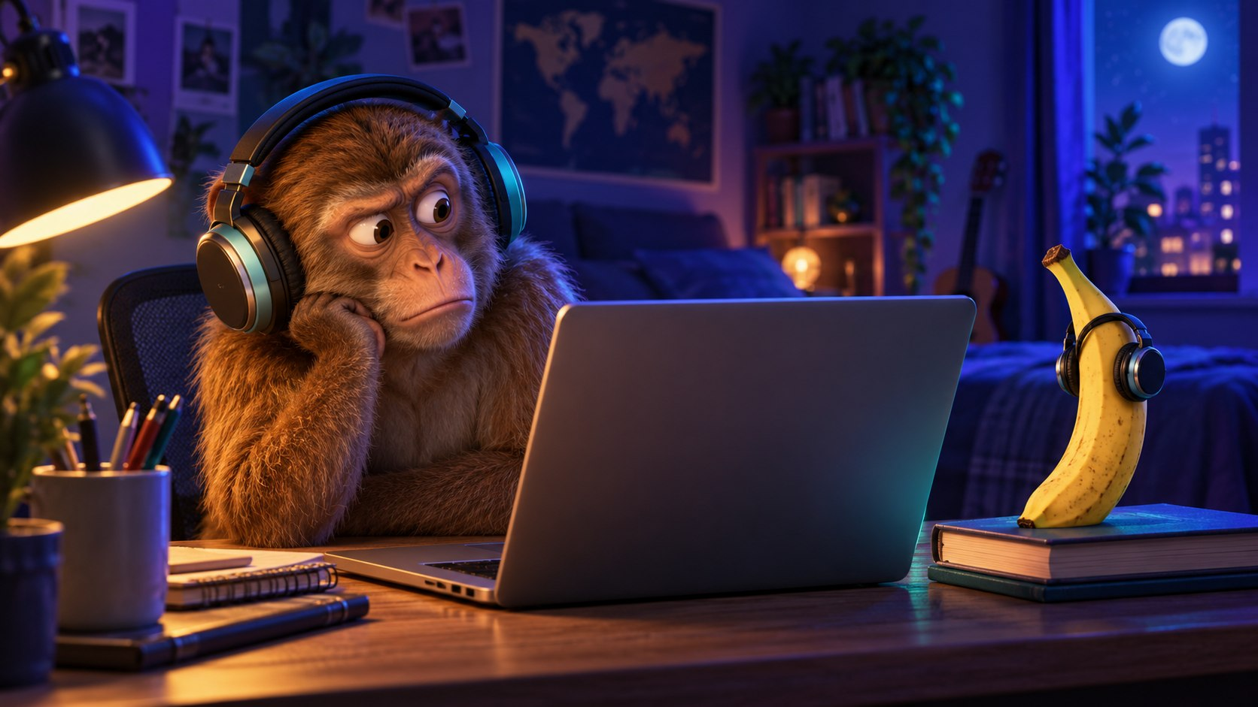
Notes:
משתתף נוסף בזום: בננה עם אוזניות. הפסקה קצרה לפני היציאה לעבודה. הפסקה חזותית של 15–20 שניות. איור הומוריסטי דמיוני, לא תיעוד מהפסטיבל.
Original generated illustration for this lesson.

Slide 59
כיתה ח׳ · הכנה למבחן
הפסקה עד 12:00
חוזרים לזום ב־12:25
העבודה העצמאית נמצאת בדף התרגול. ההגשה עד 12:40.
59 / 70
Notes:
11:50. לסיים את המפגש הראשון. לשלוח בצ׳אט קישור לדף העבודה ולוודא שנפתח. אין צורך להישאר בזום בזמן העבודה העצמאית.

Slide 60
כיתה ח׳ · הכנה למבחן
העבודה העצמאית
A · חמש שאלות קריאה. ציינו אות פסקה בכל תשובה
B · שלושה משפטים לתרגום לאנגלית
C · שתי השלמות מקבוצה 01
הטקסט פתוח. כתבו תשובות משלכם, בלי להעתיק משקפי הפתרונות.
דף תרגול · PDF
60 / 70
Notes:
12:00–12:25. דף העבודה כולל שאלות חדשות על אותו טקסט, כדי לבדוק הבנה ולא רק זיכרון של הפתרונות. לתלמידים מתקשים: להתחיל ב־A1–A3 ו־B1, ואז להמשיך. למתקדמים: שאלת ההרחבה D.

Slide 61
כיתה ח׳ · הכנה למבחן
מה מגישים?
תשובות מסומנות A, B, C
שם פרטי וכיתה בראש העבודה
תשובות קריאה עם אות הפסקה
צילום ברור או קובץ בערוץ הכיתתי הרגיל
סמנו בכוכבית שאלה שתרצו לבדוק בזום.
61 / 70
Notes:
שקף זה נשאר מוצג אם המורה משאיר שיתוף מסך. אין לאסוף פרטים אישיים נוספים. לא הוגדר בשיחה כלי הגשה מסוים.

Slide 62
כיתה ח׳ · הכנה למבחן
12:25 · סיכום בזום
איזו שאלה הייתה קשה?
שלחו בצ׳אט את מספר השאלה בלבד.
62 / 70
Notes:
סיכום מומלץ של כחמש עד שבע דקות. לבחור קושי אחד או שניים מהצ׳אט. השקפים הבאים קצרים. אם אין זמן, להשתמש רק בזוג הרלוונטי.

Slide 63
בדיקת משפט
I can _____ at the festival.
be / am / is
63 / 70
Notes:
אחרי can משתמשים בצורת הבסיס be. לא I can am. זו הכנה למשפטי התרגום מהמבחן הישן. אפשר לקבל join רק אם השאלה אינה רב־ברירה, אך כאן האפשרויות קבועות.

Slide 64
בדיקת משפט
I can _____ at the festival.
be / am / is
I can be at the festival.
64 / 70
Notes:
אחרי can משתמשים בצורת הבסיס be. לא I can am. זו הכנה למשפטי התרגום מהמבחן הישן. אפשר לקבל join רק אם השאלה אינה רב־ברירה, אך כאן האפשרויות קבועות.

Slide 65
תרגום לאנגלית
הווה
Translate: אני בפסטיבל.
65 / 70
Notes:
משפט 6 במבחן הישן. להדגיש שנחוץ am גם אם בעברית אין פועל מפורש.
Source: https://drive.google.com/file/d/1GJz_c1qY3qMb3NidioFReT7V1l2WebFr/view

Slide 66
תרגום לאנגלית
הווה
Translate: אני בפסטיבל.
I am at the festival.
66 / 70
Notes:
משפט 6 במבחן הישן. להדגיש שנחוץ am גם אם בעברית אין פועל מפורש.
Source: https://drive.google.com/file/d/1GJz_c1qY3qMb3NidioFReT7V1l2WebFr/view

Slide 67
תשובה עם סיבה
Why do the people admire the monkeys?
Begin with: They admire them because…
67 / 70
Notes:
לקבל גם תשובה על האמונה שהקופים מביאים מזל טוב. לבדוק שמוצגת סיבה ושלא הופכים אמונה או אגדה לטענה היסטורית. מתאים לשאלת A5 בעבודה העצמאית.
Source: https://drive.google.com/file/d/1GJz_c1qY3qMb3NidioFReT7V1l2WebFr/view

Slide 68
תשובה עם סיבה
Why do the people admire the monkeys?
Begin with: They admire them because…
They admire them because, in the story, monkeys helped Prince Rama.
68 / 70
Notes:
לקבל גם תשובה על האמונה שהקופים מביאים מזל טוב. לבדוק שמוצגת סיבה ושלא הופכים אמונה או אגדה לטענה היסטורית. מתאים לשאלת A5 בעבודה העצמאית.
Source: https://drive.google.com/file/d/1GJz_c1qY3qMb3NidioFReT7V1l2WebFr/view

Slide 69
כיתה ח׳ · הכנה למבחן
תרגול עד המפגש הבא
קבוצה 01: פירוש, איות ומשפט
קריאה חוזרת של The Monkey Festival
תיקון תשובה אחת שלא הייתה מדויקת
תרגלו 10 דקות בכל יום. אל תחכו לסוף חופשת החגים.
תרגול קבוצה 01
69 / 70
Notes:
זהו תרגול שנקבע במערך הזה. אין להציג את שלוש המילים שהופיעו במצגת כמכלול 55 מילות הקבוצה. המועד שפורסם לבחינה הוא יום חמישי, כ״ז בתשרי תשפ״ז (8.10.2026).
Source: https://simonh68.github.io/teachers/grade8/opening/

Slide 70
כיתה ח׳ · הכנה למבחן
הגשה עד 12:40
One thing I can do better now is…
תקנו בעקבות הסיכום, הוסיפו משפט יציאה והגישו.
70 / 70
Notes:
לאחר סיכום הזום, התלמידים מסיימים תיקון והגשה עד 12:40. משפט היציאה יכול להיות באנגלית פשוטה או בעברית לפי יכולת. אין להוסיף שיעורי זום מעבר לשעות שנקבעו.

